Slide 1
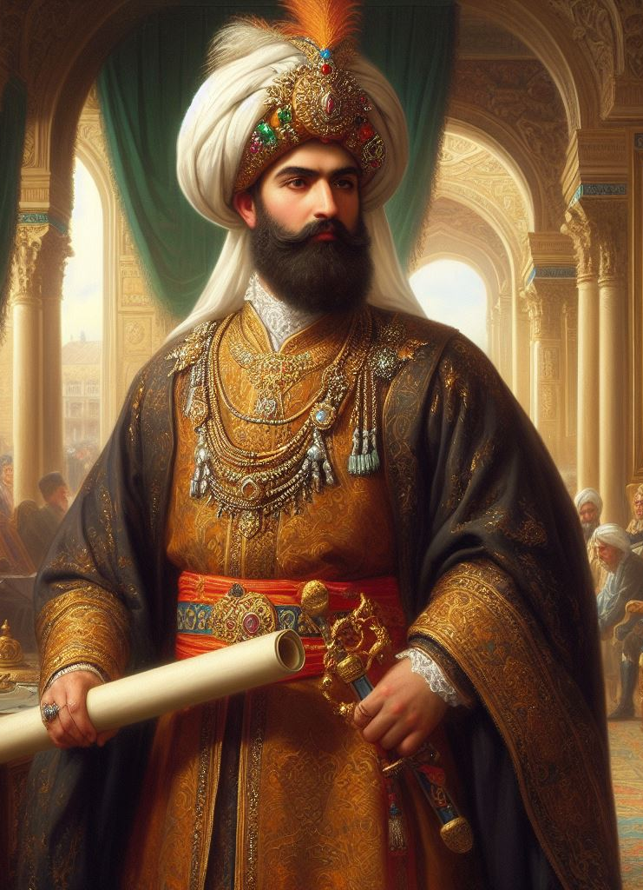
Прогулка по Петровскому Петербургу
История персидского посланника
Исмаил-бека 1723 год.

Slide 2
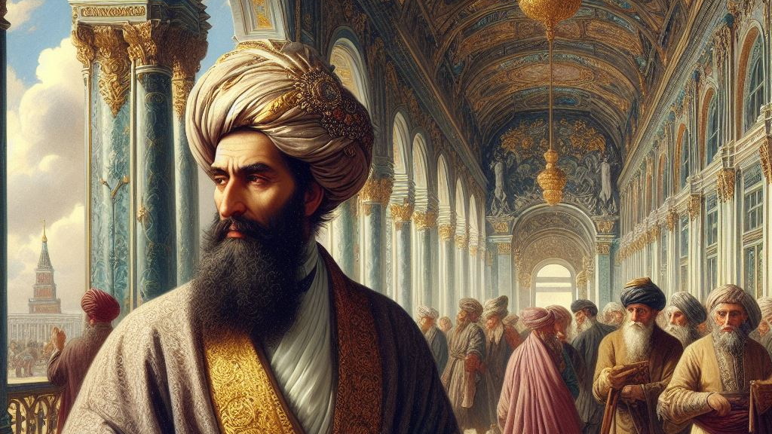
Пролог
12 сентября 1723 года персидский посланник Исмаил-бек прибыл в Санкт-Петербург для подписания Петербургского мирного договора. Этот договор стал результатом Персидского похода Петра I. Этот договор стал результатом Персидского похода Петра I.
Исмаил-бек оказывается в Меншиковском дворце, где он встречается с самим Александром Даниловичем Меншиковым.
Меншиков был в прекрасном расположении духа и он предложил Исмаил-беку прогуляться по Петербургу, чтобы показать ему этот город.

Slide 3
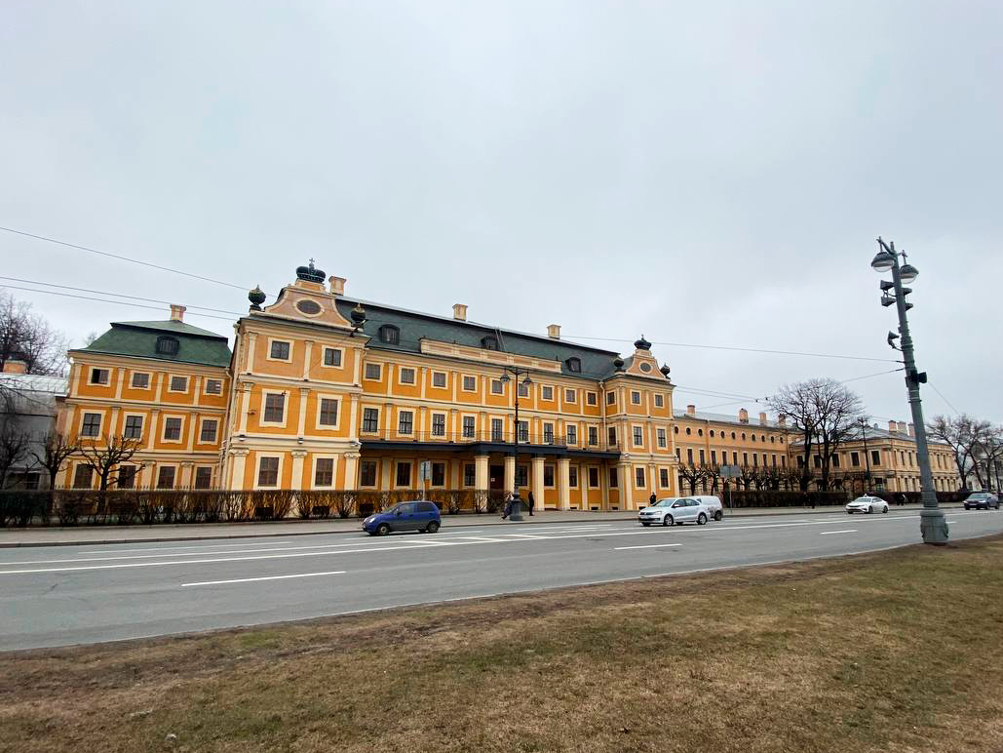
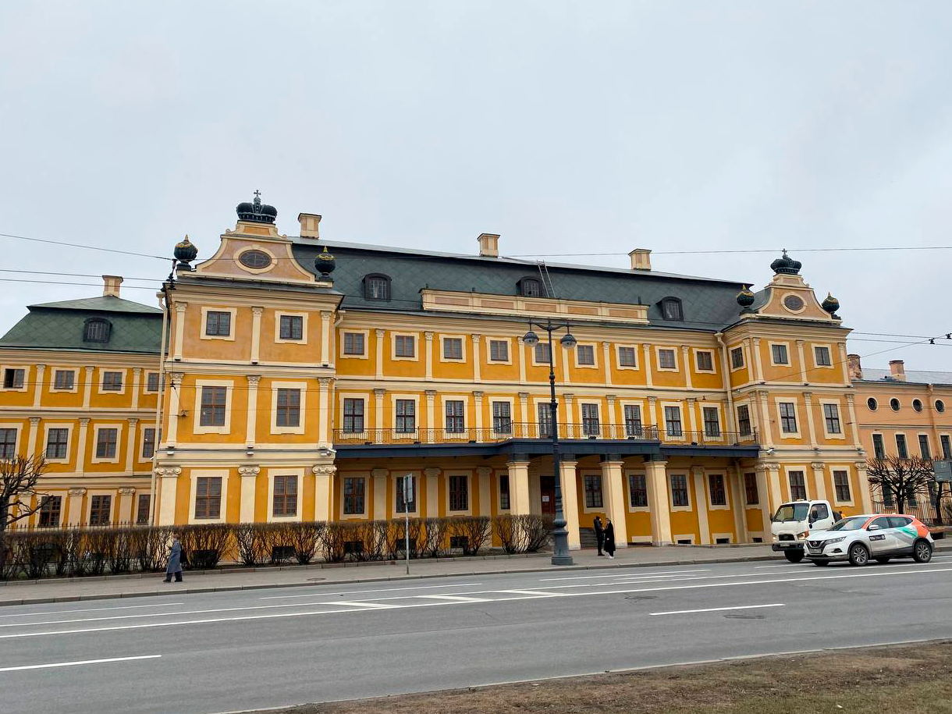
Меншиковский дворец
Построен в 1710-1727 годах. Первое каменное здание Санкт-Петербурга
Архитекторы: Д.М. Фонтана, И.Ф. Браунштейн, И.Г. Шедель

Slide 4
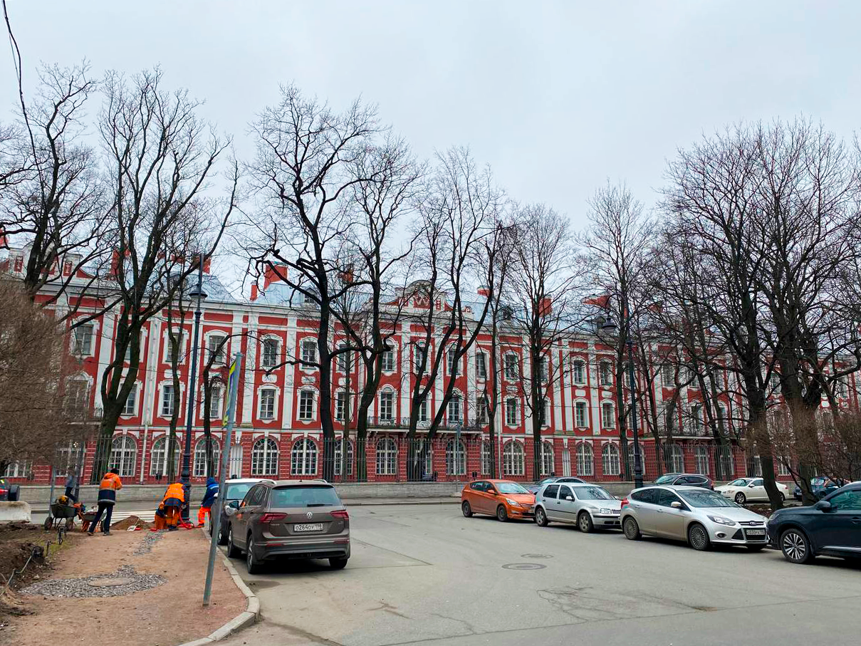
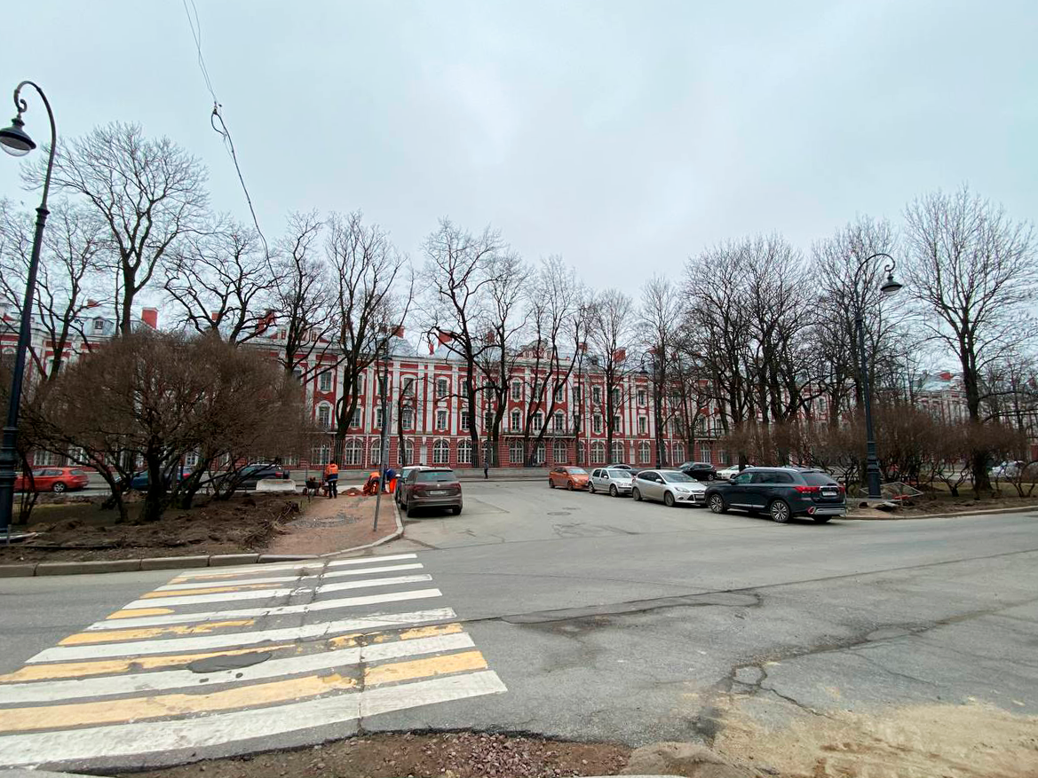
Здание Двенадцати Коллегий
Было построено в 1722 году
Архитекторы: Доменико Трезини, Михаил Земцов, Джузеппе Трезини

Slide 5
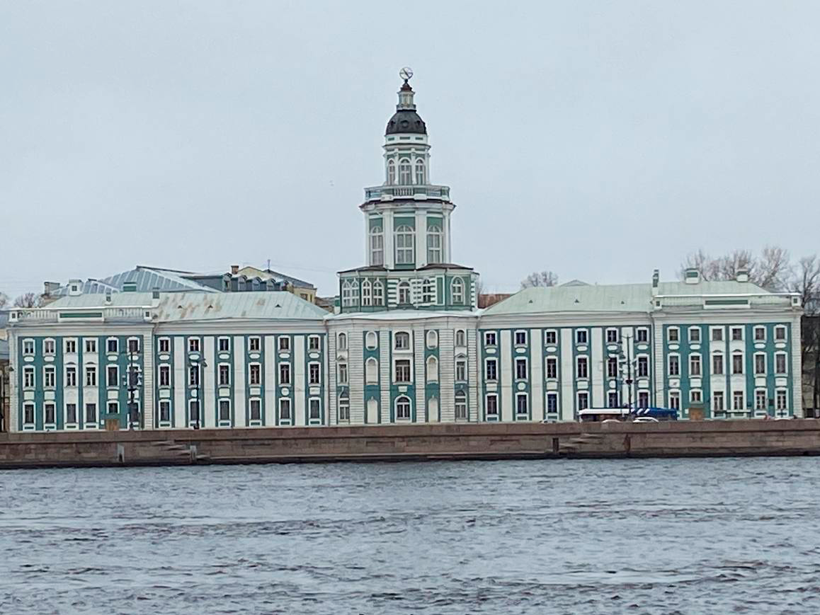
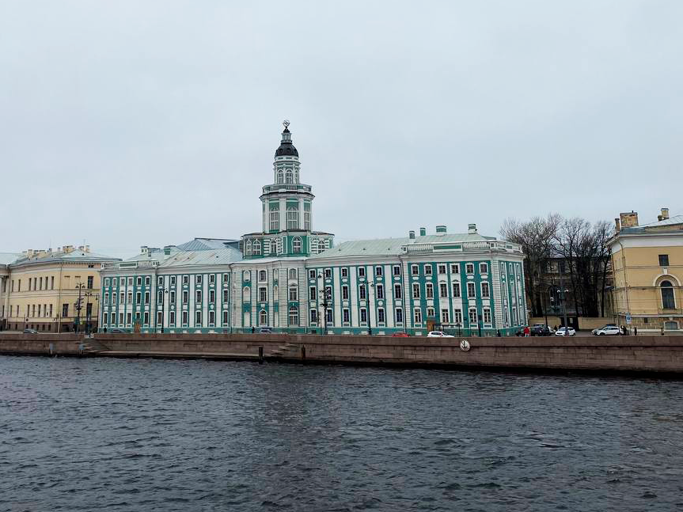
Кунсткамера
Построена в 1718-1727 годах
Архитекторы: Георг-Иоганн Маттарнови, Н.Ф. Гербель

Slide 6
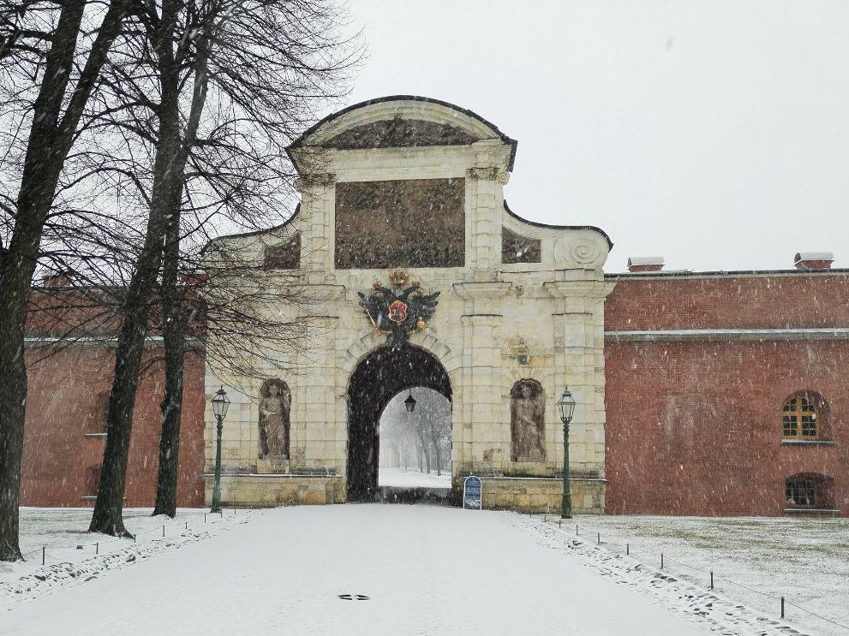
Петровские ворота
Первые Петровские ворота с каменным основанием и деревянной верхней частью, с резным убранством были построены в 1708 году и полностью перестроены в камне в 1716—1717 годах — оба раза по проекту Доменико Трезини.

Slide 7
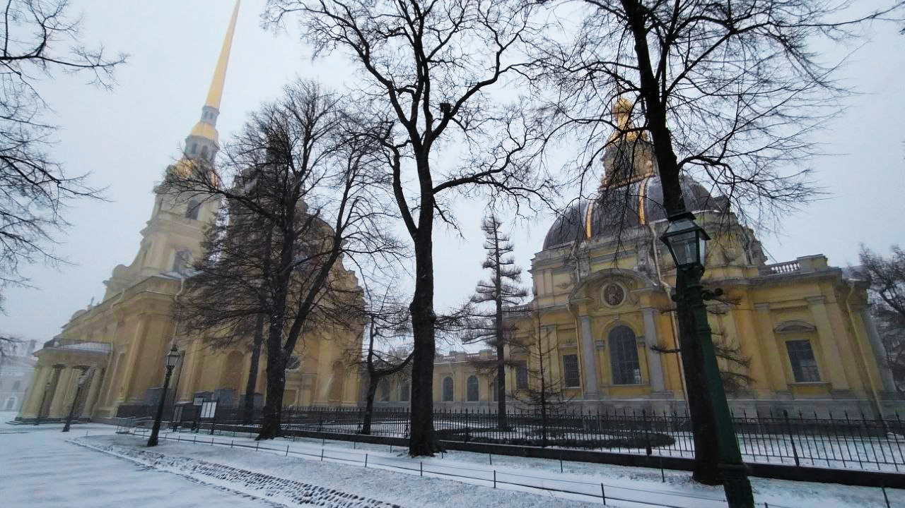
Петропавловский собор
В 1703 году было начато строительство деревянного храма, а в 1712 году был заложен каменный Петропавловский собор под руководством архитектора Доменико Трезини.
Высота сооружения составляет 112 метров, что на 32 метра выше колокольни Ивана Великого.
(Весь собор был достроен только к 1733 году уже после смерти Петра I)

Slide 8
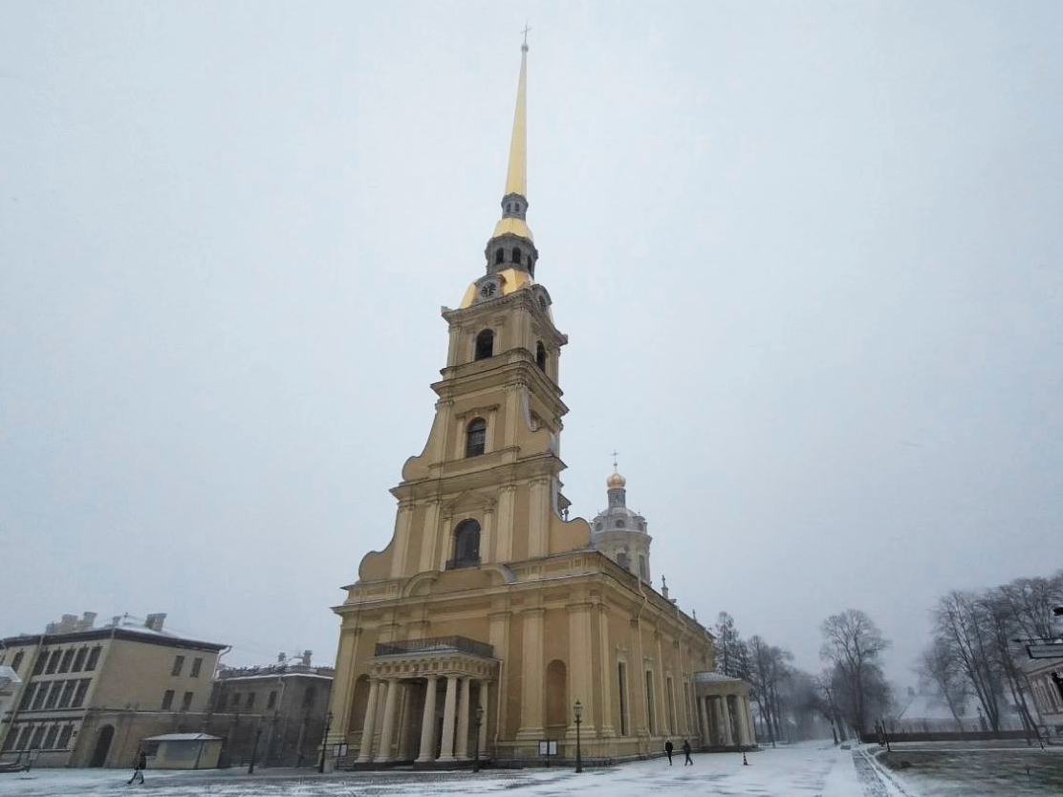
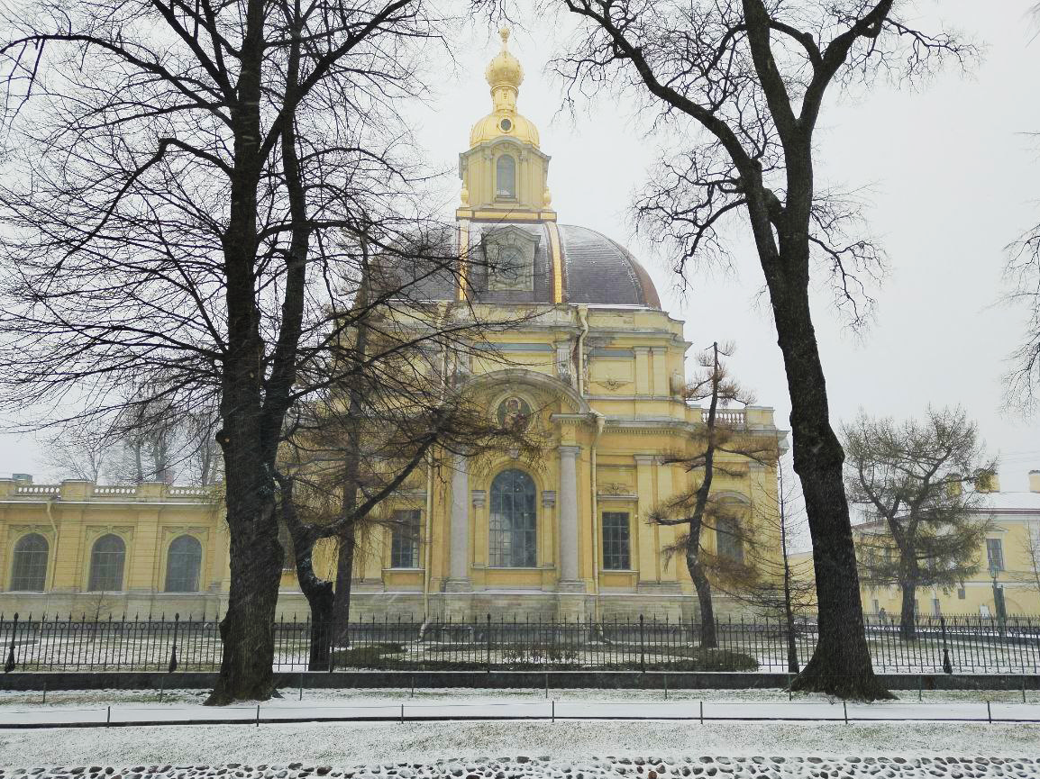
Пётр с гордостью показывал свой «парадиз» «господам иностранным министрам», заставив их подняться на верхний ярус колокольни

Slide 9
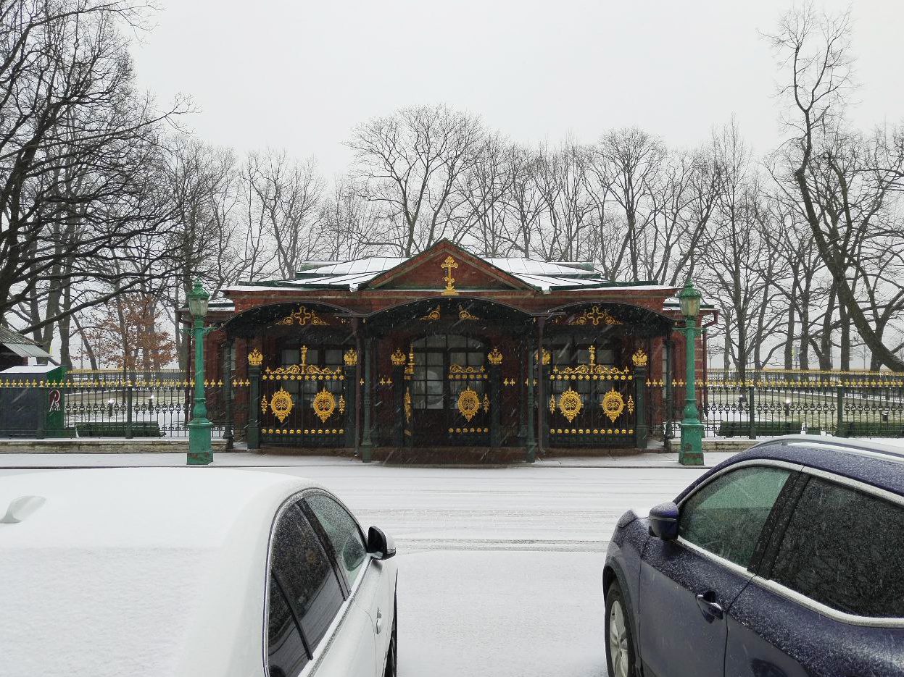
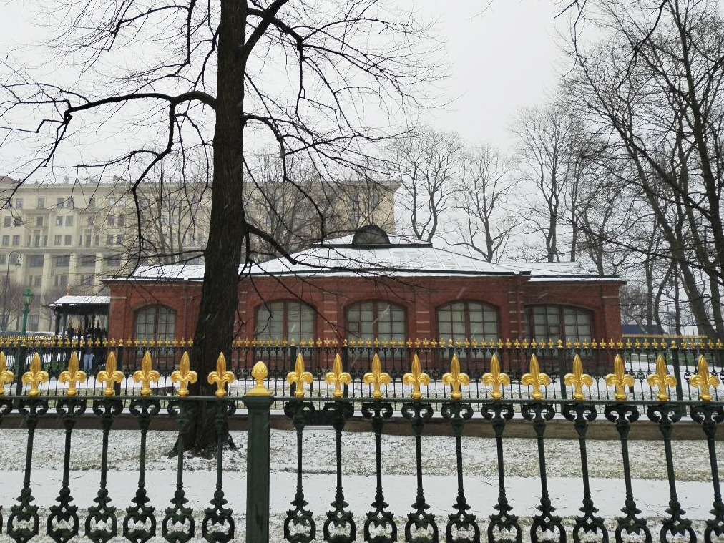
Дом Петра I — первая постройка в Санкт-Петербурге, жилище Петра в период с 1703 по 1708 годы.

Slide 10
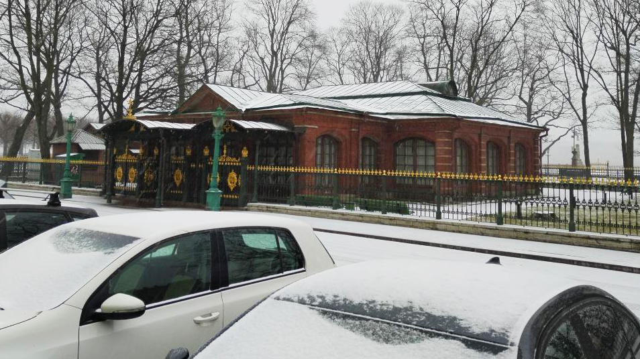
Этот небольшой деревянный дом площадью 60 м² был построен солдатами-плотниками недалеко от Троицкой площади всего за три дня. Здесь же 16 мая прошло празднование по случаю присоединения земель и основания нового города.

Slide 11
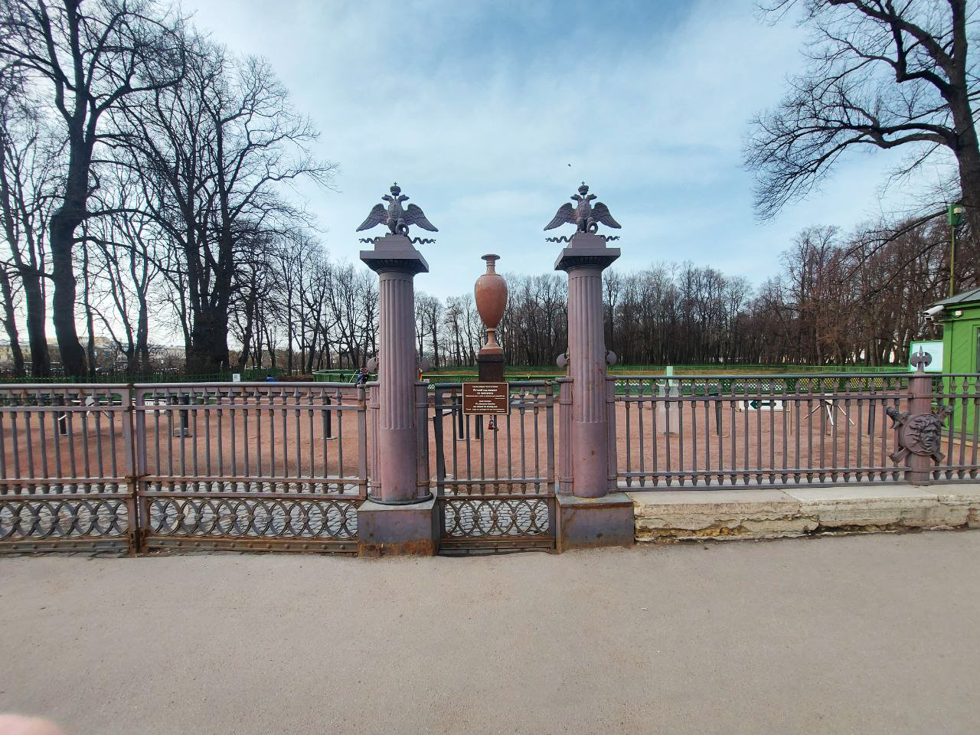
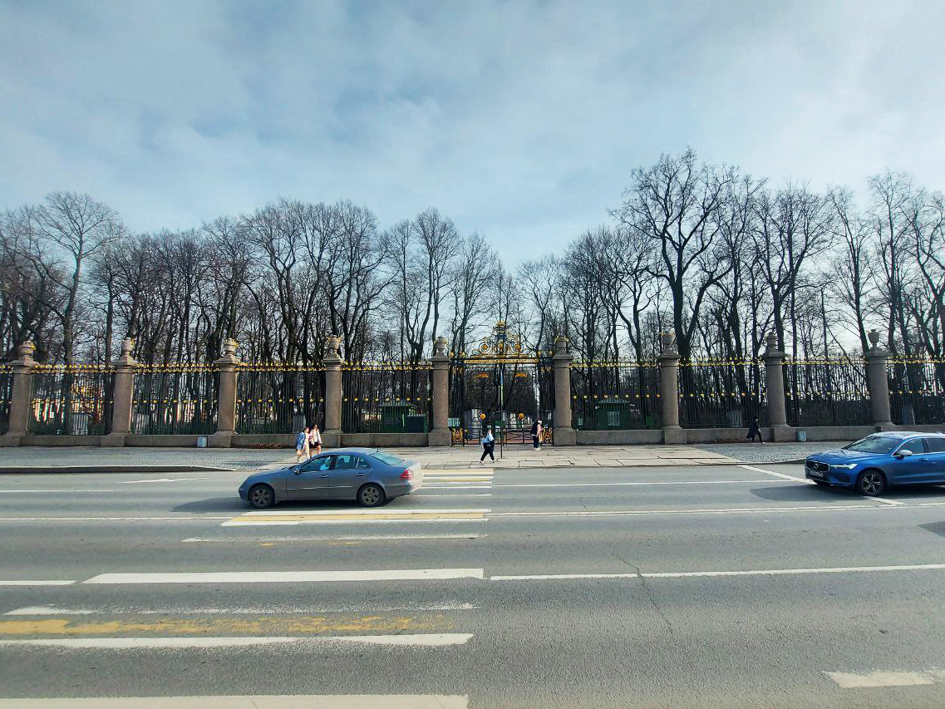
Летний сад был заложен по повелению Петра Алексеевича в 1704 году

Slide 12
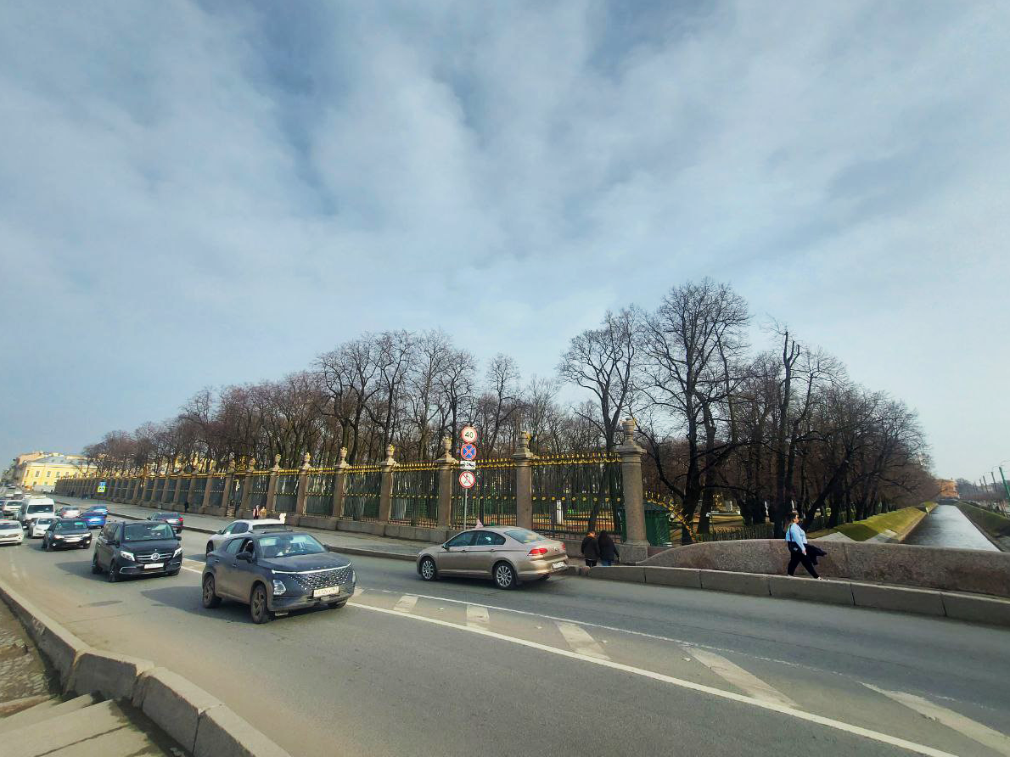
Летний сад
Первым строителем сада стал Иван Матвеевич Угрюмов. Сад занимает отдельный одноимённый остров, омываемый реками Невой, Фонтанкой, Мойкой и Лебяжьей канавкой.

Slide 13
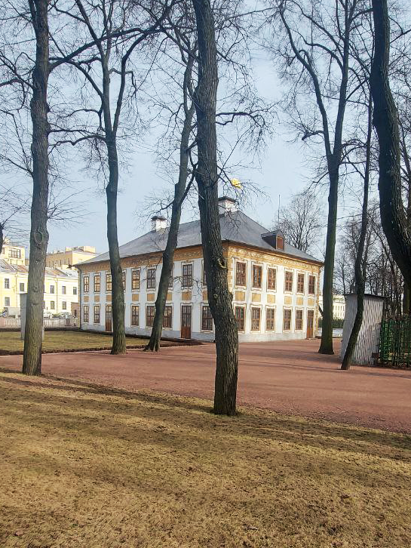
Летний дворец Петра Первого
Летний дворец был построен по проекту Доменико Трезини в 1710—1714 годах. Резиденция предназначалась для использования только в тёплое время года — с мая по октябрь, поэтому стены в ней достаточно тонкие, а в окнах — одинарные рамы.

Slide 14
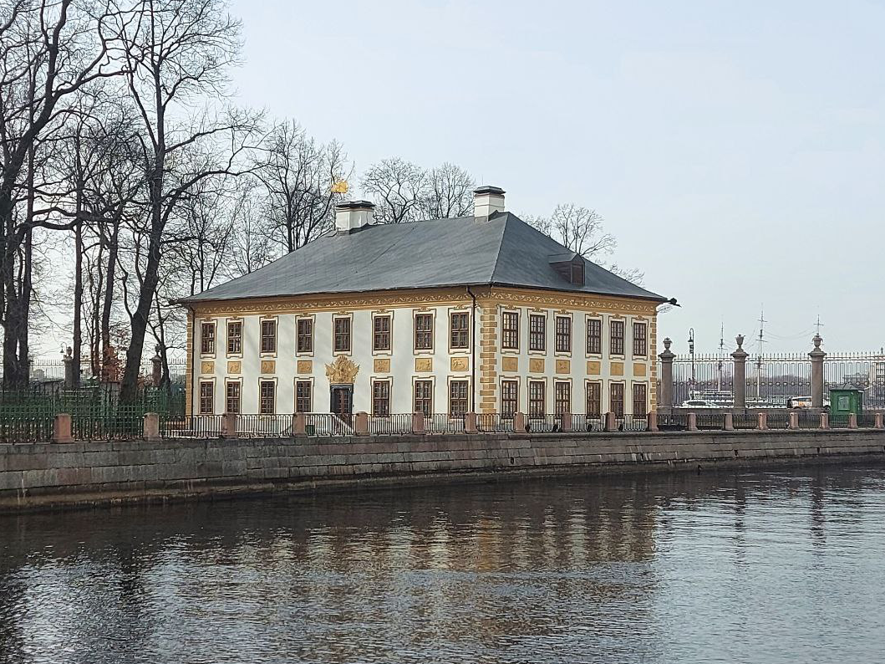
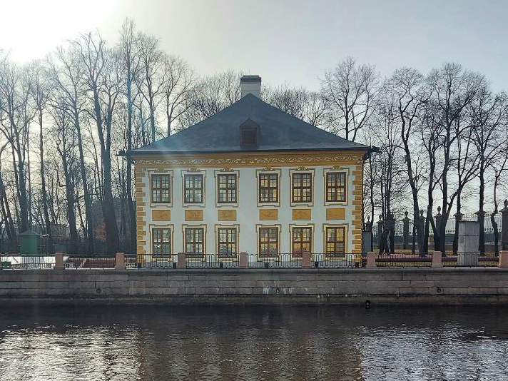
Двухэтажный дворец состоит из четырнадцати комнат и двух кухонь.

Slide 15
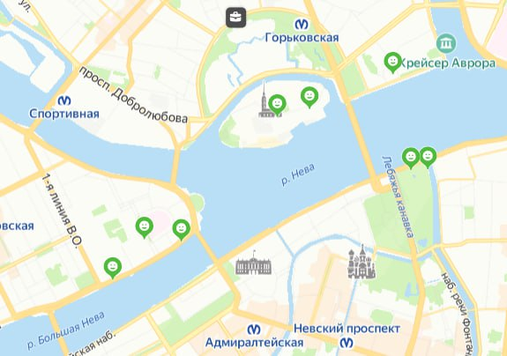
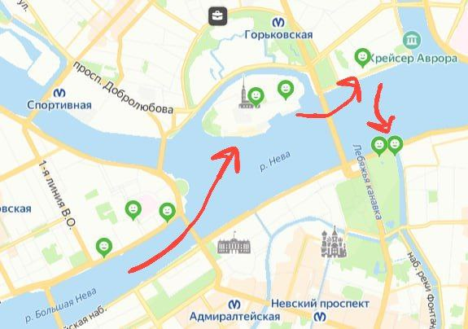
Пройденный Маршрут

Slide 16
Спасибо за внимание!
Презентацию подготовили:
Зотеев Максим
Лошкарёв Денис
Смирнов Матвей
Суханкулиев Мухаммет

